Slide 1

MODELO YOLOV8
Visión general de la estructura operativa

Slide 2
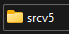

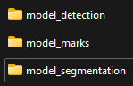
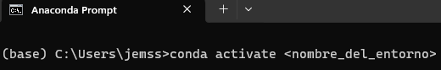
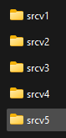


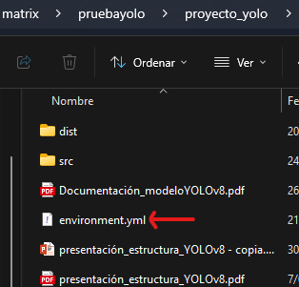

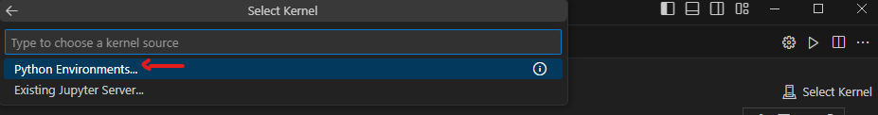

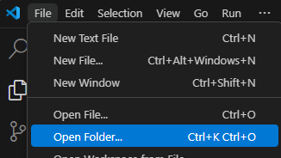
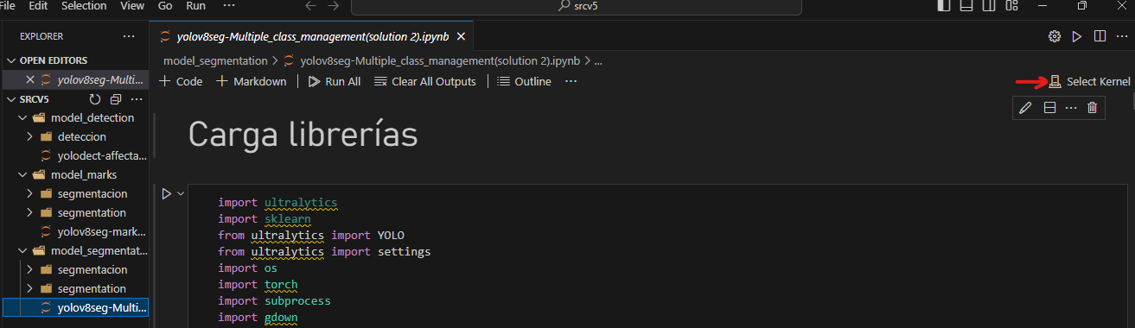
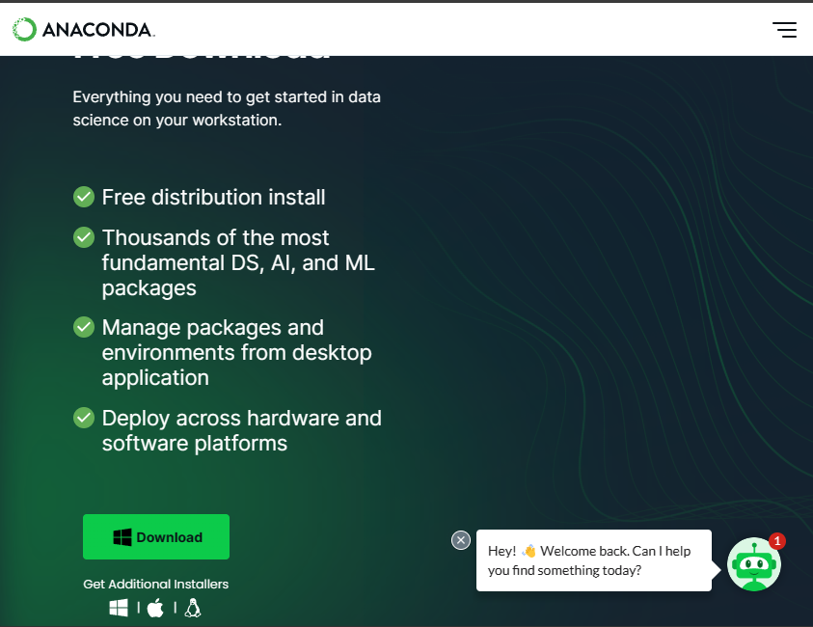





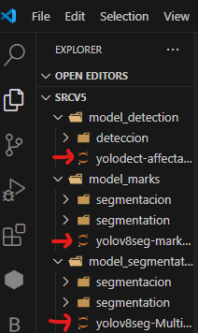
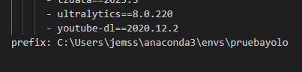
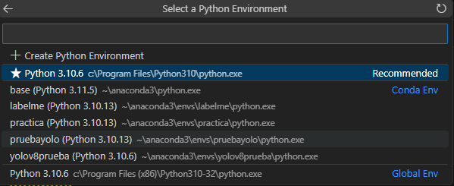
PROCEDIMIENTOS DE CONFIGURACIÓN
Creación y activación
del entorno virtual
Selección del script
para ejecución
Instalación
Anaconda
\proyecto_yolo\src\<versión src>
Verifique que tiene Anaconda instalado en su sistema.
Configuración del
entorno virtual
Antes de activar el entorno virtual, debe crearlo en su sistema. Para ello, utilice la ruta donde se encuentra el archivo .yml en la terminal de Anaconda Prompt.
Apertura de la
carpeta ‘src’
Se proporcionan tres scripts que corresponden a dos modelos diferentes. El modelo de rayón y abolladura se divide en detección y segmentación, mientras que el otro modelo se centra en marcas. Seleccione el script que prefiera para la ejecución.
Configuracion del
Kernel en el IDE
Ajuste las rutas en el archivo .yml ubicado en la carpeta principal del proyecto. En la línea que contiene la palabra “prefix”, especifique la ubicación en la que desea que se cree su entorno virtual.
Dentro de la carpeta principal del proyecto, encontrará una carpeta llamada ‘src’. Esta carpeta contiene las versiones de los scripts para producción. Utilice en un Entorno de Desarrollo Integrado (IDE) que permita la extensión de Jupyter Notebook para abrir la última versión contenida en la carpeta ‘src’.
Asegúrese de seleccionar el kernel correcto en su IDE para ejecutar la extensión de Jupyter. En este contexto, el kernel sería el equivalente al entorno virtual que desea utilizar.
\proyecto_yolo\src

Slide 3
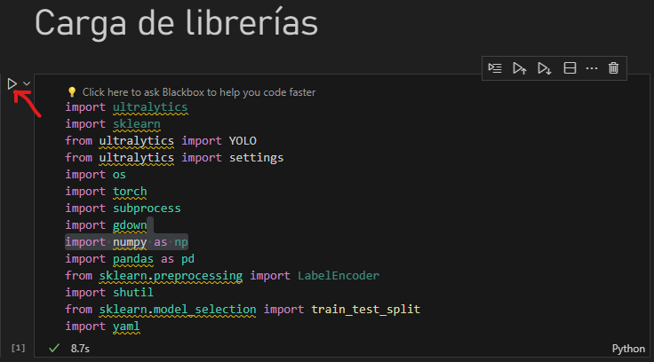
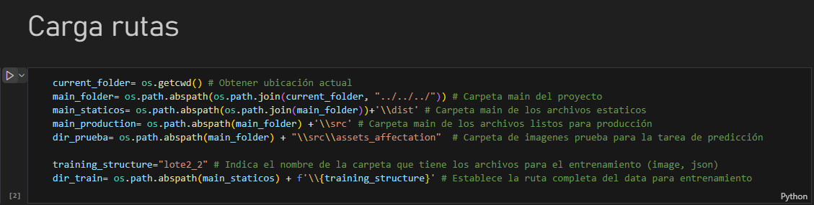
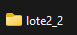
Despliegue del proyecto: Inicialización
Al iniciar el script, es esencial ejecutar las siguientes dos celdas para garantizar el correcto funcionamiento del proyecto:
Carga de bibliotecas: Esta celda facilita la carga de las librerías necesarias para las funciones.
Carga de rutas: Esta celda establece las rutas hacia los diferentes sectores que serán utilizados en etapas posteriores del proyecto.
Carpeta destinada a contener los datos que se utilizarán para entrenar el modelo de detección de daños (rayón y abolladura).
\proyecto_yolo\dist

Slide 4
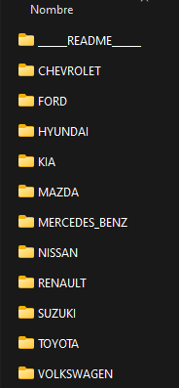
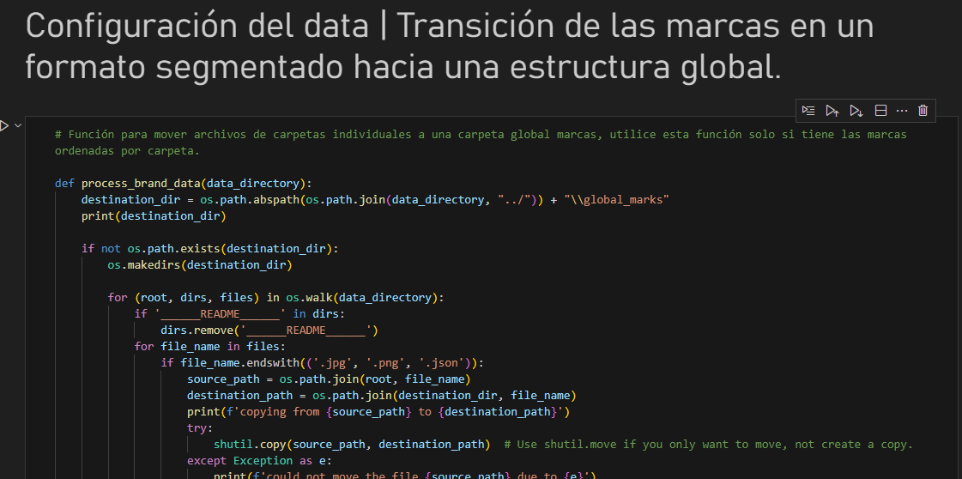
Despliegue del proyecto: Acomodando el Dataset
Este proceso brinda la posibilidad de separar el conjunto de datos aleatoriamente o manualmente según las preferencias. Es importante tener una carpeta de entrenamiento que contenga el 80% de los datos y otra carpeta separada de validación equivalente al 20% restante.
Caso estructura particular:
En el caso del modelo de marcas, si la estructura de carpetas es individual por marca, utilice la función para consolidar todas las imágenes en una carpeta global si lo desea, de lo contrario omita este paso.
Función disponible solo en el script del modelo de marcas
\proyecto_yolo\dist
Carpeta destinada a contener los datos que se utilizaran para entrenar el modelo de marcas.

Slide 5

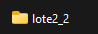
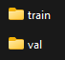
Despliegue del proyecto: Acomodando el Dataset
Si opta por realizar la separación manual, es imperativo establecer una estructura específica en la carpeta designada para cada modelo. En esta carpeta, debe crear dos subcarpetas clave: 'train' y 'val'. Es fundamental almacenar los datos pertinentes en cada una de estas carpetas. Asegúrese de seguir esta nomenclatura, ya que es esencial para el correcto funcionamiento de las funciones.
70% del data
80% del data
Esta nomenclatura es prioritaria para cualquier modelo si se opta por la separación manual.
Modelo de daños (rayón y abolladura)
Carpetas designadas para cada modelo.
../../proyecto_yolo/dist/
Modelo marcas
20% del data
30% del data

Slide 6
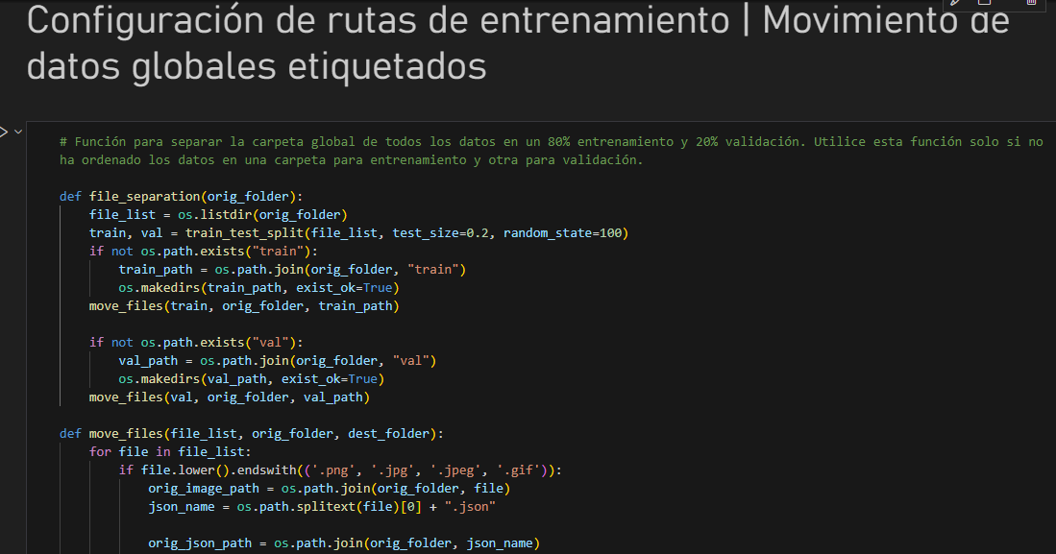
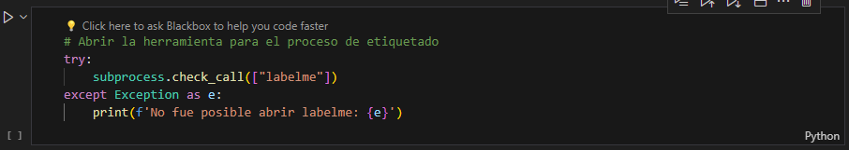

Despliegue del proyecto: Acomodando el Dataset
Si no distribuye el conjunto de datos manualmente para cada modelo, la siguiente celda le permitirá la división aleatoria sin preocuparse por las estructuras de archivos .png y .json.
En caso de que no haya separado los datos y haya utilizado LabelMe para el etiquetado, puede utilizar esta función para separar los datos.
Despliegue del proyecto: Proceso de etiquetado
Ejecute la celda y acceda a la plataforma LABELME.
En caso de que experimente un error, es probable que no haya seguido los pasos descritos en la diapositiva No.7

Slide 7
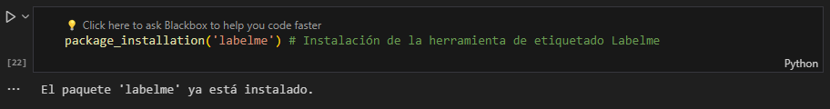
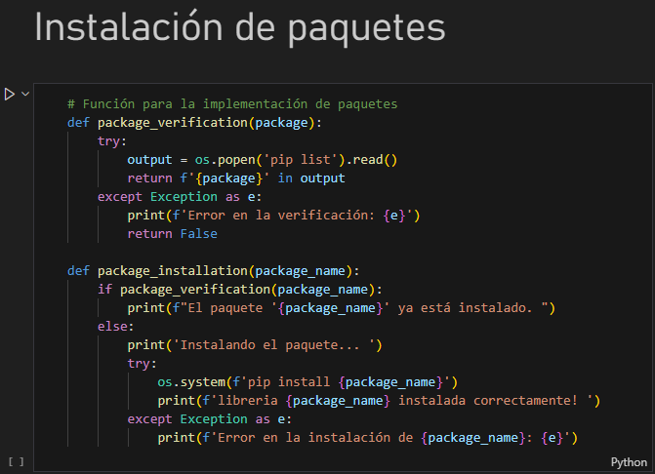
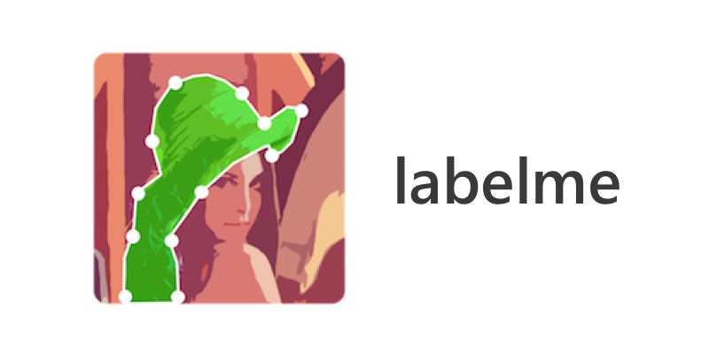
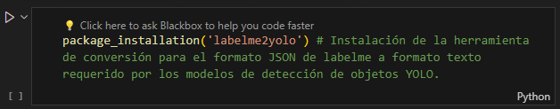
Despliegue del proyecto: Proceso de etiquetado
Antes de utilizar los modos de YOLOv8 (entrenamiento, validación, exportación y predicción), es necesario ajustar los datos con los que se entrenará el modelo.
Etiquetado
Instale la herramienta LABELME para organizar los datos de entrenamiento.
Función encargada de supervisar las instalaciones de los paquetes en el sistema.
Cambio formato
Instalacion de la herramienta LABELME2YOLO para convertir formato .json generado por LABELME a formato YOLO.

Slide 8
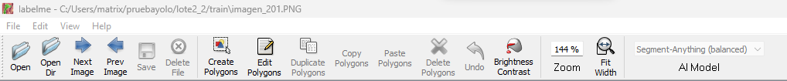
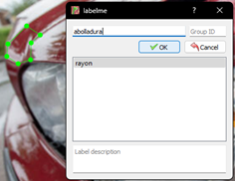
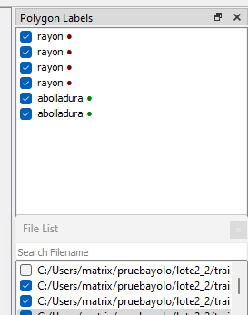


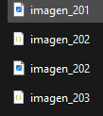
Despliegue del proyecto: Proceso de etiquetado
Para utilizar LABELME, familiarícese con las siguientes funciones:
Explore una representación visual de las clases o polígonos creados, cada uno identificado por un color específico. Esta característica facilita la verificación y corrección de las etiquetas asociadas con cada objeto
detectado en la imagen.
Inicie el proceso abriendo el archivo o la carpeta de destino que contiene los datos que desea etiquetar.
Defina o ajuste el polígono que rodea el objeto a detectar. Esta acción es crucial para la generación precisa de datos.
Visualización
del polygon
Nombrar el polygon
Lista de archivos en la carpeta. Al delimitar y guardar, observará un indicador de checkpoint azul, indicando la confirmación exitosa de la acción.
Este proceso culminará en la obtención de archivos JSON correspondientes a las imágenes etiquetadas. Estos archivos son esenciales para el siguiente paso de transformación, de JSON a formato YOLO.

Slide 9
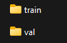
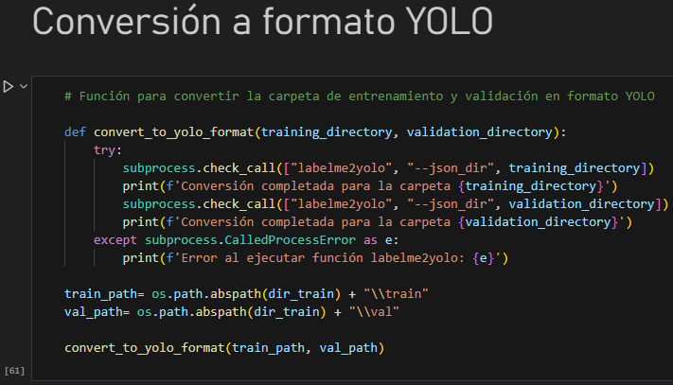
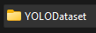
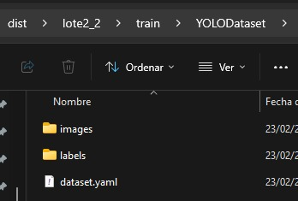
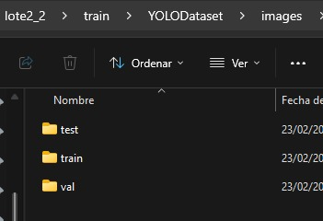
Despliegue del proyecto: Conversión a formato aceptado por ultralytics
Carpeta origen de la data
La carpeta donde se visualizara la conversión dependerá del modelo que se esté utilizando
Después de obtener los archivos .json correspondientes, ya sea por separación manual o automática, ejecute la siguiente celda para convertirlos al formato YOLO.
Sub carpeta principal
Esta equivale a la separación de los datos que se obtuvo de manera manual o automática.
Carpeta que guarda la conversión de formato
Se creara una carpeta llamada YOLODataset para la carpeta train y la carpeta val
Sub carpetas de la carpeta YoloDataset
Estructura de las subcarpetas
En cada subcarpeta de la carpeta YOLODataset, se creara la estructura test, train y val.
La carpeta resultante, llamada 'YOLODataset', tendrá la siguiente estructura:

Slide 10
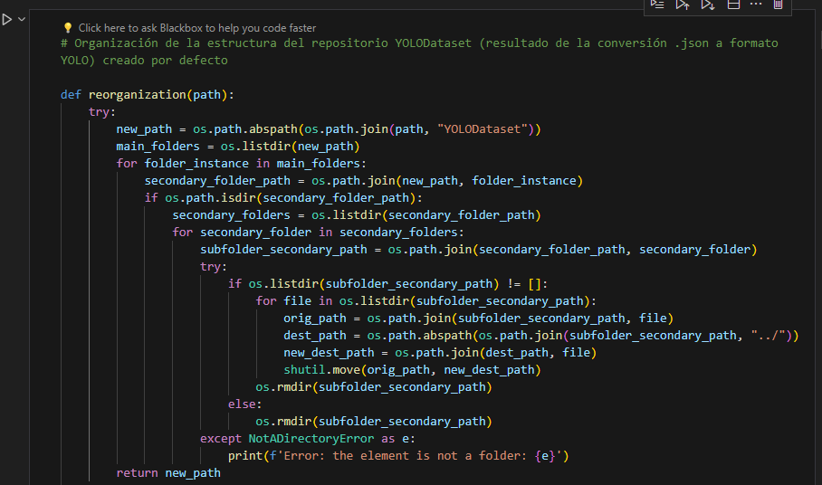
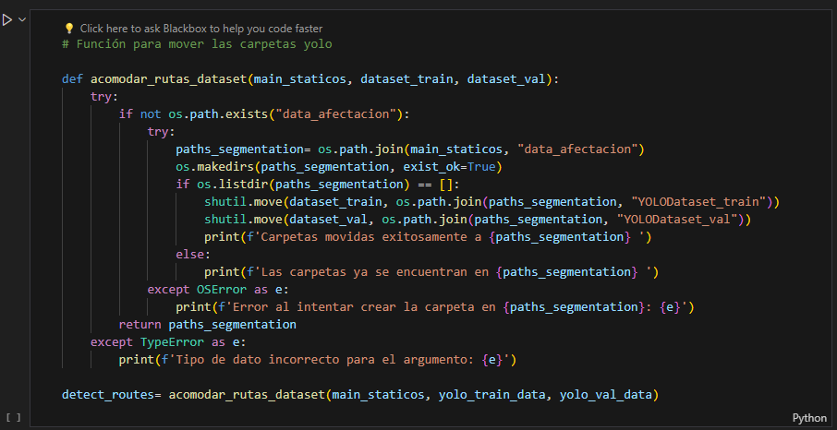
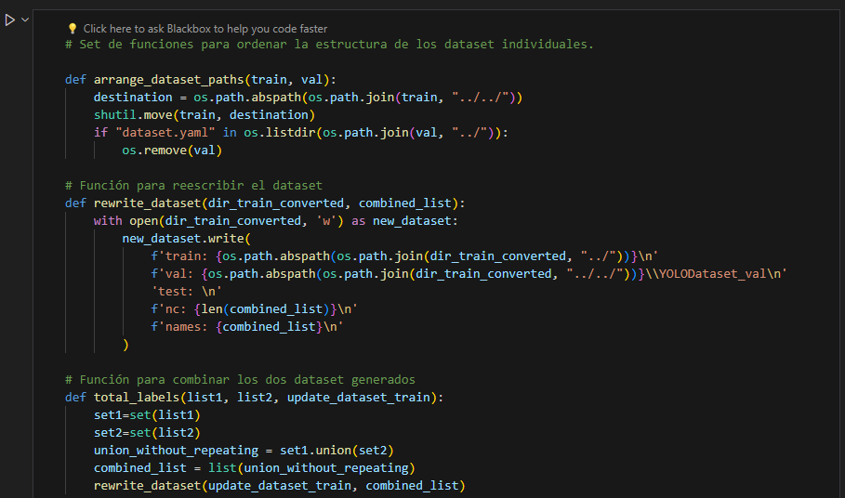
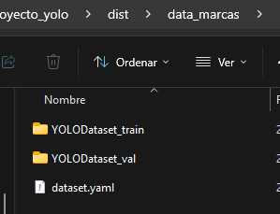

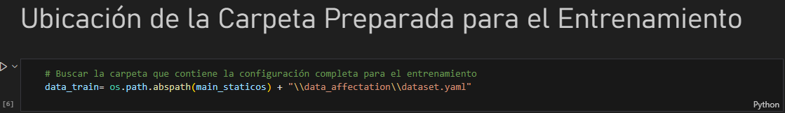

Despliegue del proyecto: Modificación de la estructura de la carpeta de conversión
YOLODataset
Es imperativo reestructurar la carpeta YOLODataset para facilitar su gestión durante el proceso de entrenamiento.
Reestructuración de Datos de YOLODataset
División de Procesos: Configuración y Subida de Datos
Modificacion al archivo dataset.yaml
Esta función llevará a cabo el procesamiento de los datos de las subcarpetas, eliminando las carpetas de prueba (test), validación (val) y entrenamiento (train), y extrayendo su contenido hacia la carpeta que las engloba.
Esta función permitirá establecer una nueva ubicación que solo se utilizará para almacenar la configuración de los datos de entrenamiento. Serán trasladados a las carpetas generales según el modelo que se está utilizando; estas son:
La función tiene como objetivo verificar y ajustar las rutas, consolidándolas en un único archivo "dataset.yaml" que se utilizará durante la fase de entrenamiento, este archivo almacena las direcciones y clases de los datos destinados al entrenamiento.
Modelo de marcas
Estructura final:
Modelo de daños (rayón y abolladura)
Para poder utilizar el modo entrenamiento, debe ejecutar esta celda con el fin de obtener la dirección del data previamente configurado.
Si desea realizar un nuevo entrenamiento, no es necesario volver a configurar todos los datos si no hay actualizaciones en los mismos. Sin embargo, es indispensable ejecutar la celda para obtener la ruta.

Slide 11
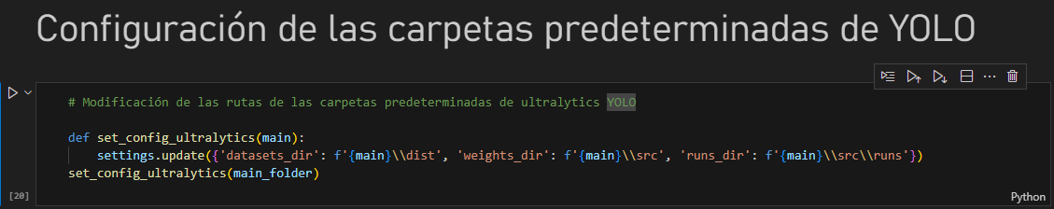

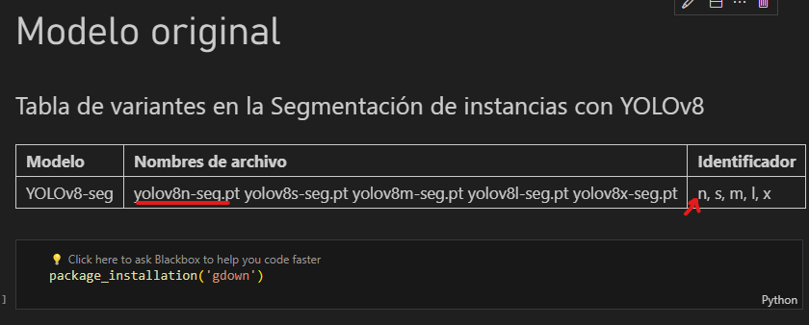
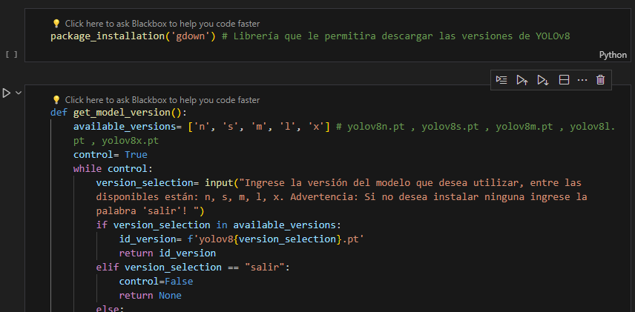
Despliegue del proyecto: Selección del modelo YOLOv8 | Original
Despliegue del proyecto: Configuración de carpetas predeterminadas
Configuración de Carpetas Predeterminadas de Yolo:
Esta función le permitirá especificar dónde se guardarán las carpetas que contienen los resultados de los modos de tarea (entrenamiento, validación, exportación y predicción).
Selección de un modelo original: Este modelo estará desbloqueado para cualquier modo de YOLO, por ende ejecute las siguientes celdas cuando desee utilizarlo:
Identificadores para las variantes del modelo YOLOv8:
Con esta función, podrás especificar el identificador correspondiente a la versión que deseas utilizar para habilitar su instalación en el sistema.
Instale la librería gdown para facilitar la instalación de los modelos directamente desde el script mediante un enlace proporcionado.
La información sobre cada versión del modelo original YOLOv8 se encuentra en la diapositiva No.12

Slide 12
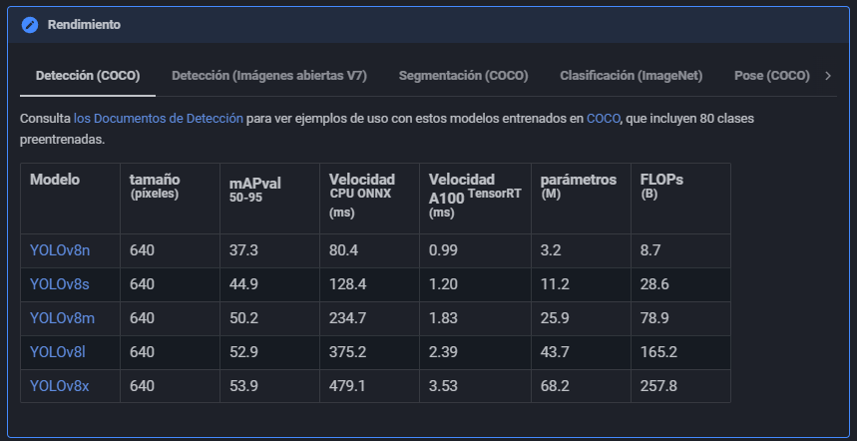
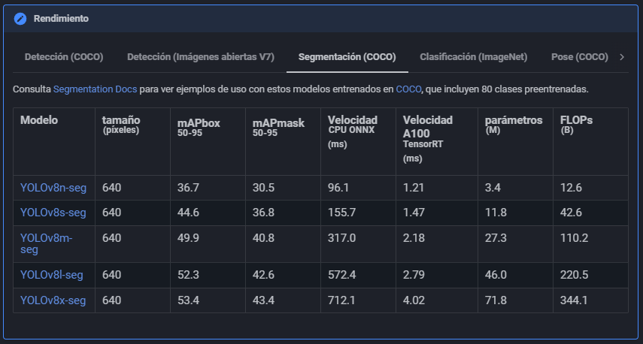
Despliegue del proyecto: Selección del modelo YOLOv8 | Formato
Examine la tabla de rendimiento proporcionada para comprender las características de cada versión de menor a mayor capacidad.
Para la tarea de detección:
Para la tarea de segmentación:

Slide 13
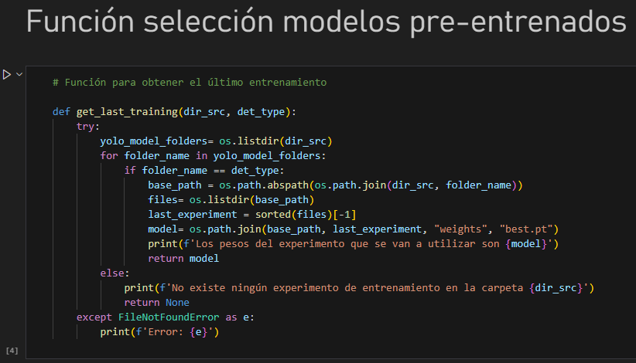
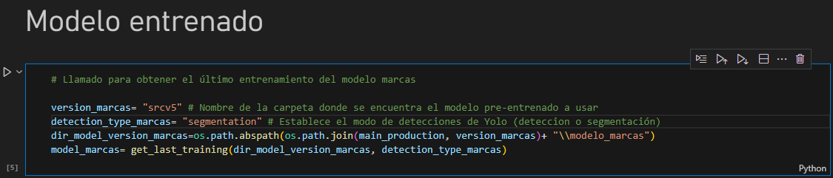

Despliegue del proyecto: Selección del modelo YOLOv8 | Pre-entrenado
Un modelo previamente entrenado hace referencia al resultado de un proceso de entrenamiento descrito más adelante. Es necesario que esta función se ejecute para el proceso de predicción porque hace referencia al modelo para la detección de rayón y abolladura.
Para utilizar el modelo pre-entrenado, asegúrese de haber completado el modo de entrenamiento con un modelo original. De lo contrario, aparecerá un mensaje de advertencia indicando que no existen experimentos.
La función seleccionará automáticamente el último experimento de entrenamiento disponible.
Para verificar los entrenamientos disponibles, puede revisar la ruta “proyecto_yolo\src\<versión_srcv>\<tipo_de_modelo>\<tipo_de_tarea>\<nombre_experimento>”.
Advertencia: En el script de detección y segmentación referente a los modelos ‘rayón' y 'abolladura', es necesario seleccionar ambos tipos de modelo para el uso de la tarea predicción, ya que ambos se utilizan para la función de área.
Se establece el nombre de la carpeta y el tipo de tarea, de la cual se obtendrá el modelo entrenado.

Slide 14
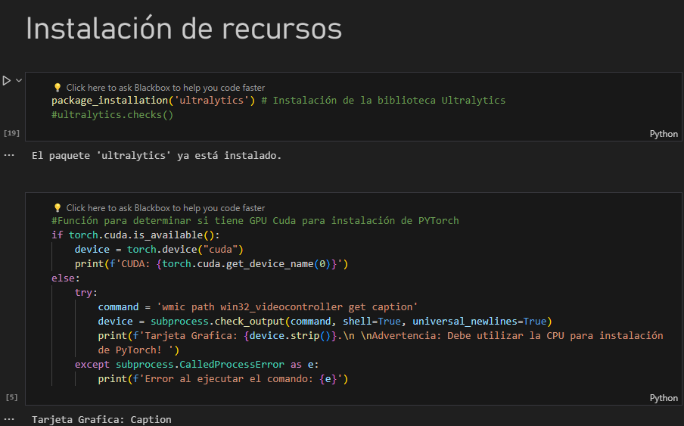
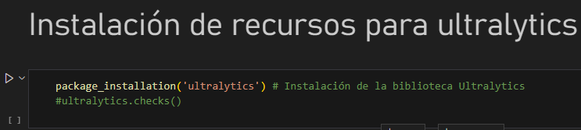
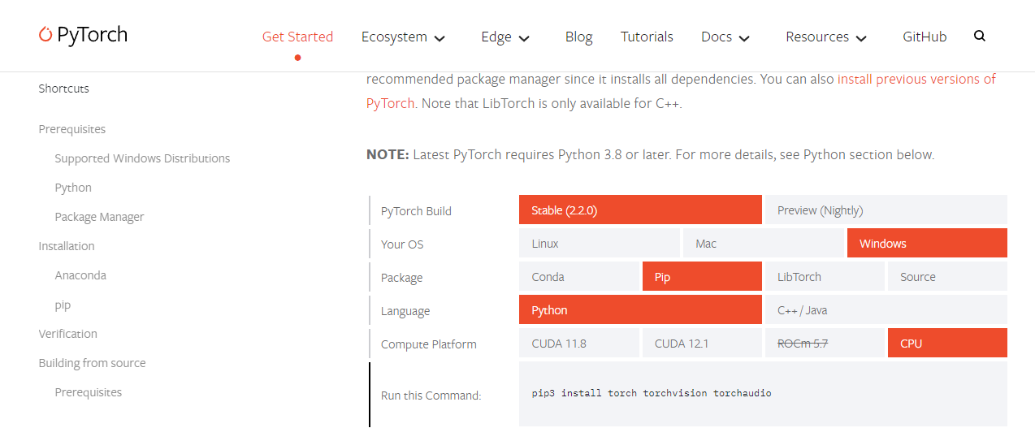
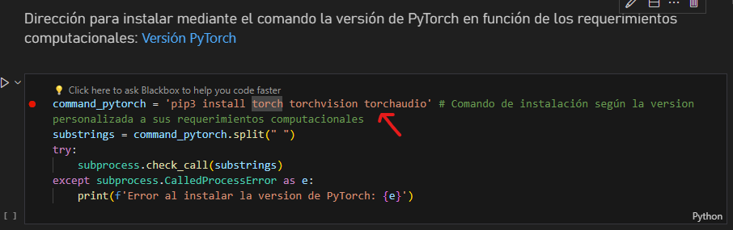
Despliegue del proyecto: Instalación de librería PYTORCH
Esta función permite verificar la compatibilidad de su sistema con la instalación de PyTorch, el marco de trabajo de aprendizaje automático.
Instalación de librería Ultralytics que permitirá utilizar a YOLO.
Verificación compatibilidad con PyTorch
Siga el enlace directo proporcionado en la celda para dirigirse a la pagina oficial de Pytorch.
Selección de características
Selección de características
Elija las funciones específicas para su sistema operativo haciendo clic en la versión correspondiente; estas se destacarán en color naranja después de su selección. En la sección "Run this Command", encontrará una instrucción precisa; asegúrese de copiar esta instrucción.
Debe pegar la instrucción en la variable señalada, incluyéndola entre comillas, para completar la instalación de PyTorch según las características de su sistema.

Slide 15



Despliegue del proyecto: Modos de tarea de YOLOv8 | Entrenamiento
Al ejecutar esta celda, se desplegara un menú que le permitirá seleccionar el modelo que desea utilizar para el modo de entrenamiento.
Las instrucciones que le aparecerán son:
Indique original si desea utilizar la versión del modelo YOLOv8.
Indique entrenado si desea utilizar una versión entrenada del modelo YOLOv8.
Indique salir si desea cancelar el proceso de entrenamiento.
Asegúrese de haber ejecutado la celda que proporciona la ruta específica del archivo ‘dataset.yaml’. Esto es esencial para el correcto funcionamiento del modo de entrenamiento.

Slide 16




Despliegue del proyecto: Modos de tarea de YOLOv8 | Entrenamiento
Estos dos hiperparámetros, “Project” y “name”, establecen el nombre de las carpetas que contendrán los resultados después de ejecutar el entrenamiento. El nombre de “Project” no debe modificarse, ya que se utiliza para consultar el último entrenamiento. Si decide cambiarlo, asegúrese de ajustar también la línea de código correspondiente.
Cuando establezca el valor del hiperparámetro `epochs`, se recomienda colocar el mismo valor en el hiperparámetro `patience` para evitar conflictos de detección debido a la falta de mejora en el entrenamiento.

Slide 17







Despliegue del proyecto: Modos de tarea de YOLOv8 | Resultados del entrenamiento
FUNCIÓN DE ENTRENAMIENTO
Después de configurar las carpetas predeterminadas de YOLO, tal como se muestra en la diapositiva No. 11, la carpeta que albergará los resultados del entrenamiento será la siguiente:
Archivo best.pt: Este archivo representa el modelo en su punto óptimo, capturando el mejor rendimiento alcanzado durante el entrenamiento.
Entrenamiento de clases
0: abolladura
1: rayón
proyecto_yolo\src\<versión_srcv>\<tipo_modelo>\<tipo_tarea>\<nombre_experimento>
Validación de clases
Archivo last.pt: Este archivo representa el peso utilizado para reflejar el estado del aprendizaje después de obtener el último resultado.
Predicción de las clases con su valor de confianza

Slide 18









Despliegue del proyecto: Modos de tarea de YOLOv8 | Exportación
En esta sección es importante guiarse por la tabla de configuración para establecer los hiperparámetros en el modo de exportación:
Se define la variable que almacena la ruta del modelo que deseas exportar.
Descripción de los hiperparámetros
Se suministran todos los hiperparámetros utilizados en el modo de exportación. El valor de estos hiperparámetros variará dependiendo del formato de exportación que elijas, como se muestra en la tabla.
Cada hiperparámetro viene con una breve descripción para su configuración, que debe ajustarse según las necesidades.
Es necesario que especifique el nombre del formato al que desea exportar, colocándolo entre comillas "". Puede encontrar la representación correcta de cada formato en la columna de asignación de la tabla.
Se recomienda establecer el hiperparámetro imgsz en 640 para obtener los mejores resultados.
Si el valor del parámetro es un booleano, active el parámetro (establezca en True) cuando necesite utilizarlo. De lo contrario, desactive el parámetro (establezca en False).
Localizar los parámetros para la modificación de valores.
Identificar los parámetros que requieren ajuste.
Elección del formato para la exportación del modelo.

Slide 19



Despliegue del proyecto: Modos de tarea de YOLOv8 | Resultados de la exportación
FUNCIÓN DE EXPORTACIÓN
Archivo de exportación del formato seleccionado.

Slide 20


Despliegue del proyecto: Modos de tarea de YOLOv8 | Validación
Al ejecutar la celda, se desplegara una ventana que le permitirá seleccionar el modelo para el proceso de validación.
Las instrucciones a seguir son:
Indique original si desea utilizar la versión del modelo YOLOv8.
Indique entrenado si desea utilizar una versión entrenada del modelo YOLOv8.
Indique salir si desea cancelar el proceso de entrenamiento.

Slide 21



Despliegue del proyecto: Modos de tarea de YOLOv8 | Resultado de validación
FUNCIÓN DE VALIDACIÓN
../../proyecto_yolo/src/runs/<modo_yolo>
Archivo JSON que contiene los resultados de la predicción.

Slide 22




Despliegue del proyecto: Modos de tarea de YOLOv8 | Resultado de validación
FUNCIÓN DE VALIDACIÓN PARA EL MODELO MARCAS
En el evento de que surja un error durante la tarea de validación en el script que contiene el modelo de marcas, específicamente al ejecutar la celda, se presenta un mensaje de error:
Esto se debe a que la variable que almacena la ruta completa de la configuración del archivo ‘dataset.yaml’, destinado al entrenamiento de todas las marcas, se encuentra sin comentar.
Debido a la falta de datos suficientes para entrenar el modelo con todas las clases de marcas-modelo, se decidió inicialmente separar un conjunto de datos para el entrenamiento que pertenece a las marcas Toyota , Chevrolet y el modelo Onix.
Por consiguiente, si se utiliza un modelo que ha sido entrenado específicamente para ciertas marcas, y luego se intenta evaluar este modelo con un conjunto de datos que abarca todas las marcas, se producirá una inconsistencia en la dimensión.
Conjunto de datos destinado a la prueba de entrenamiento para Chevrolet y Toyota.
\proyecto_yolo\dist
Conjunto de datos destinado al entrenamiento de todas las marcas.
MARCAS-MODELO EN TOTAL:

Slide 23



Despliegue del proyecto: Modos de tarea de YOLOv8 | Predicción
Estas representaciones de configuración son específicas para la fuente base utilizada en el modo de segmentación de área de la clase. La función está configurada exclusivamente para el formato de imagen; para otros formatos, consulte la página oficial de Ultralytics.

Slide 24




Función de Predicción para el modelo Marcas:
Tenga en cuenta que se está utilizando el conjunto de datos para la evaluación de las marcas Chevrolet y Toyota.
Identificación del id para las clases a evaluar.
30: Toyota
5: Chevrolet
11: onix
Si desea predecir otras marcas y/o modelos, debe incluir el identificador correspondiente en la lista [<id_marca>]. Sin embargo, si su intención es utilizar todas las clases disponibles, deberá asignar al valor del parámetro el número total de marcas, representado por (nc).

Slide 25
Despliegue del proyecto: Modos de tarea YOLOv8 | Predicción en: SRCV3
Para la tarea de predicción, se recomienda utilizar una de las versiones más potentes (l ó x) del modelo original YOLO para la detección de automóviles. Si es necesario, ejecute nuevamente la función que facilita el acceso al modelo original, como se indica en la Diapositiva Número 13.

Slide 26





Función de predicción
Proporcione las imágenes que utilizará el modo de predicción en la carpeta "../../proyecto_yolo/src/assets".
Puedes establecer un valor general de confianza para todas las clases cambiando el valor de “CONF” en donde se muestra la descripción del hiperparámetro.
O puedes configurar el valor de confianza diferente para cada clase.
Representa en este apartado alguna de las dos opciones.

Slide 27


Función de predicción
En el hiperparámetro “classes”, encontrará diferentes valores que hacen referencia a la posición o ID de la clase en el dataset.yaml para 'rayon' y 'abolladura’.
El último valor se refiere al dataset de COCO para la detección de vehículos.

Slide 28















Resultados de predicción
FUNCIÓN DE PREDICCIÓN
../../proyecto_yolo/src/runs
Guarda los crops por que el hiperparametro save_crop en la predicción se encuentra en True.
Conforme al script de ejecución, los experimentos de predicción se dividirán según la tarea principal, ya sea detección o segmentación. Estos resultados se reflejarán de manera independiente para cada tarea.
Ambas tareas de predicción generarán carpetas que albergarán las predicciones correspondientes a cada clase. Estas carpetas se crearán para el modelo "rayon" y "abolladura", el modelo "marcas" y la predicción de vehículos para la función del área. Se debe destacar que la tarea de detección no incluye el modelo "marcas".
Carpeta crops: Contiene el recorte de los objetos detectados en las predicciones.
Carpeta labels: Almacena archivos .txt que contienen información acerca de la clase y la ubicación de las predicciones en el conjunto de datos.
Guarda los labels por que el hiperparametro save_txt se encuentra en True.

Slide 29















Resultados de predicción | Modo segmentación
Segmentación de la clase carro
Modelo marcas
Modelo rayón y abolladura

Slide 30









Resultados de predicción | Modo detección
Modelo rayón y abolladura
Segmentación de la clase carro

Slide 31
Despliegue del proyecto: Modos de tarea YOLOv8 | Predicción en: SRCV4
Para la tarea de predicción, se recomienda utilizar una de las versiones más potentes (l ó x) del modelo original YOLO para la detección de automóviles. Si es necesario, ejecute nuevamente la función que facilita el acceso al modelo original, como se indica en la Diapositiva Número 13.

Slide 32




Función de predicción
En esta versión de la tarea de predicción se implementan los hilos para una detección segura manteniendo la separación de los resultados de cada clase.
La mayoría de los hiperparámetros están definidos globalmente para cada hilo, a excepción de:
model: Este es el modelo que se utilizará para la predicción, en el caso de carro (modelo original) y en el caso de rayón y abolladura (modelo entrenado).
id_class: Al realizar predicciones por clase, es necesario definir su representación en el archivo dataset.yaml; donde 2 equivale a carro para el modelo original, 0 representa abolladura y 1 representa rayón.
conf_value: Este parámetro permite controlar la confianza al utilizar el enfoque de predicción por clase. Esto es especialmente útil ya que un rayón es más sutil de detectar que una abolladura, que tiene una dimensión mayor.
exp_folder: Este parámetro se refiere al nombre que se asignará al experimento.

Slide 33











Resultados de predicción
Un reto particular es la identificación de un carro en imágenes con alto nivel de zoom, donde los bordes no son claramente visibles. A pesar de esto, dicho formato mejora la detección de daños superficiales, como los rayones. Para abordar esta limitación, se implementó un algoritmo que estima el área del vehículo en imágenes con zoom.
Caso que no aplica para el enfoque de directorios temporales, debido a que existe detección de carro en la imagen donde se detecto un objeto de afectación.
Si en una imagen no se identifica un vehículo, pero sí se detecta algún tipo de daño, se realizará un recorte centrado en dicho daño. El tamaño de la imagen resultante será una aproximación del área vehicular.
Temp_0: Almacena los recortes de abolladura.
Propuesta de solución
En base a los resultados de vehículo.
Existe detección de afectación.
No existe detección de carro.
El recorte de la abolladura pasa a aproximar el área de carro.
Temp_1: Almacena los recortes de rayón.
Una limitación de este método es que los recortes de la abolladura pueden ser de gran tamaño, llegando a tocar objetos que no están relacionados con el vehículo.

Slide 34
Despliegue del proyecto: Modos de tarea YOLOv8 | Predicción en: SRCV5
Para la tarea de predicción, se recomienda utilizar una de las versiones más potentes (l ó x) del modelo original YOLO para la detección de automóviles. Si es necesario, ejecute nuevamente la función que facilita el acceso al modelo original, como se indica en la Diapositiva Número 13.

Slide 35


Función de predicción
Proporcione las imágenes que utilizará el modo de predicción en la carpeta "../../proyecto_yolo/src/assets".
Puedes establecer un valor general de confianza para todas las clases cambiando el valor de “CONF” en donde se muestra la descripción del hiperparámetro.
O puedes configurar el valor de confianza diferente para cada clase.

Slide 36




Función de predicción
FUNCIÓN DE PREDICCIÓN
En el hiperparámetro “classes”, encontrará diferentes valores que hacen referencia a la posición o ID de la clase en el dataset.yaml.
Es pertinente que mantenga estos valores para el correcto funcionamiento de la predicción.
El valor [0,1] como hiperparametro classes se refiere al dataset para la detección de rayón y abolladura.
0
1
El valor 2 como hiperparametro classes se refiere al dataset de COCO para la detección de carros.

Slide 37









Resultados de predicción
FUNCIÓN DE PREDICCIÓN
Controla el nombre que tendrá el directorio temporal.
Directorio temporal
SRCV5
../../proyecto_yolo/src/runs
Controla la ruta donde se guardará el directorio temporal.
Esta función permite la creación del directorio temporal.
Para el modo de detección (detect) no se
Agrego la actualización del fondo negro
debido a que es necesario conocer los
Para la actualización del script en el srcv5, se simplifico los resultados a dos carpetas, una es para la predicción del modelo de afectación (rayón y abolladura) en un carro, y la otra carpeta hace referencia al modelo de marcas.
El nombre predeterminado para el directorio empieza por “tmp”.
Elimina el directorio temporal después de haber utilizado los resultados para la predicción de rayón y abolladura, con el fin de que no se muestre al usuario.
predict_afectation
predict_marcas
Por predeterminado si se encuentra en Windows crea el directorio temporal en la ruta: C:/Users/<nombre_de_usuario>/AppData/Local/Temp
El directorio temporal almacenará los crops con fondo negro a partir de los resultados de la detección de carro.

Slide 38



Resultados de predicción
Para personalizar el color de fondo de los recortes almacenados en el directorio temporal, diríjase a la función de predicción y localice la función "créate_crops".
FUNCIÓN DE PREDICCIÓN
Permite asignar al fondo el color negro.
Con color
Permite asignar un fondo transparente.
Sin color

Slide 39









Resultados de predicción | Modo segmentación
Segmentación de la clase carro (resultados en una carpeta temporal)
Modelo marcas
Modelo rayón y abolladura

Slide 40


Función de área | Estructura general
Esta función solo estará disponible para el modelo rayón y abolladura, además, solo operará correctamente si se ha utilizado el modo de predicción, ya que utiliza los resultados para determinar el área afectada en un vehículo.
Representación de una salida general
Representación de una salida especifica

Slide 41


Función de área | Resultados de SRCV3
FUNCIÓN DE ÁREA
Como resultado, se generarán dos tablas: una con información general y otra con detalles más específicos sobre el proceso de cálculo.
Los resultados se presentarán en píxeles, y la correlación entre los campos se establecerá por imagen.
Cuando no hay predicciones, los campos de área toman el valor de cero.
En caso de existir más de una predicción para una clase, se presentará el área individual correspondiente a cada predicción.
En caso de detectarse un vehículo en la misma imagen, se sumarán las áreas individuales de rayón o abolladura y restarán respecto al área total del vehículo.
Si no hay predicción de vehículo, el área afectada pasara a ser solo la suma de las áreas de la clases rayón o abolladura.

Slide 42


Función de área | Resultados de SRCV4
FUNCIÓN DE ÁREA
Cuando no hay predicciones, los campos de área toman el valor de cero.
En caso de existir más de una predicción para una clase, se presentará el área individual correspondiente a cada predicción.
En caso de detectarse un vehículo en la misma imagen, se sumarán las áreas individuales de rayón o abolladura y restarán respecto al área total del vehículo.
Si no hay predicción de vehículo, el área afectada pasara a ser solo la suma de las áreas de la clases rayón o abolladura.

Slide 43








Función de área | Resultados de SRCV5
FUNCIÓN DE ÁREA
En la columna "equivalencia" del dataframe se evalúan las subimágenes originadas de las imágenes principales. Las subimágenes son producto de los recortes en la función de predicción según los resultados de la detección para carro.
En cada imagen se evalua detecciones de abolladuras, rayones y carros. Esta estructura se establece porque puede haber múltiples detecciones para las clases de afectación y de manera desigual.
Resultados Específicos
Función para crear los recortes
Configuración del dataframe
Al utilizar la función explode de pandas, los resultados pueden variar. Si intentamos usar columnas similares a las presentes en la tabla de resultados generales (diapositiva No. 36), podríamos enfrentarnos a un error de dimensión.
En la nueva versión SRCV5, si en la imagen original se detectan dos vehículos, los recortes se guardarán de manera individual con el nombre base común y su extensión, añadiendo entre corchetes un contador, con el fin de trabajar ambos resultados en la función del área.
1 abolladura
2 rayones
Mejora la versión SRCV3
No se relaciona la afectación por vehículo, en casos donde se detectaban varios vehículos en una imagen, la función del área los tomaba como uno solo.
En ausencia de detección de vehículos en una imagen, no se hallarán detecciones de afectación. Por consiguiente, no habrá subimágenes ni clases que evaluar.
Imagen original
Sub imágenes originadas
Mejora la versión SRCV4
Detección de carro
Un rayón o una abolladura pueden ser detectados en una plataforma diferente al vehículo, por lo tanto, en la función del área se incluían todas las posibles detecciones, se encontraran en el vehículo o no.
Modelo pre entrenado
Detección rayón y abolladura

Slide 44


Función de área | Resultados de SRCV5
FUNCIÓN DE ÁREA
Resultados Generales
Los resultados se presentan de forma concisa, lo que facilita el seguimiento de la visualización de los resultados para las sub imágenes encontradas.

